Slide 1
《软件项目管理》 ——敏捷规模化案例教程
第4章 启动项目
Modified by L Guo; Copyright DJ Ning
Notes:
开发愿景：
1.任务：开发技术愿景 基于利益干系人的需求描述问题和特性，定义未来系统的愿景。 目的
面向大家都同意的问题给出解决方案。利益干系人和开发团队紧密协作表达和记录他们的问题、需求和潜在系统特性，所以项目团队可以更好地理解了什么事情要做。
解决方法（To-Be)必须面向指定的业务问题和需求，开发组织将利用这些信息指导、帮助他们构建解决方案。
步骤：
确定利益干系人
确定利益干系人：决策者，客户，潜在用户，合作伙伴，领域专家，行业分析师和其他感兴趣的各方。简要描述一下他们的利益干系人做什么，及对要开发系统的责任是什么。
就要解决的问题达成一致
避免匆忙地开始定义解决方案。首先，通过询问干系人他们所看到的问题就要解决的问题定义达成一致，然后挖掘问题根源，寻找“问题背后的问题”。使用适当的要求收集技术。正式地描述这个问题声明。这样做的目的是帮助你区分问题及解决方案和问题及答案。
收集利益干系人的需求
使用最适当的技术来帮助你收集需求。每种技术适用于某一特定情况或某一类型的利益干系人。
如果你能和利益干系人面对面，那么你就可以进行采访，或头脑风暴。这种面对面的协作是非常有价值的，减少了误解，利益干系人的需要，项目团队的机会。
有些要求可能已经被记录在其他工作产品（如更改请求或工作项）。这通常被用来作为一个坚实的起点，可以建立一套完整的需求。
界定解决方案的范围
从流程、组织和系统的角度分析范围。
定义系统的特性
与利益干系人合作，获取一个利益干系人希望系统实现的功能列表，并简要描述，赋予他们描述一般状况和项目优先级的属性。
保持同步
与利益干系人和开发团队进行有效的需求复审，以确保对项目远景、评估质量、需要变更达成一致。
捕捉公共词汇表
每个项目都有自己专门的术语，团队中的每个人都必须很好地理解以和利益干系人有效地沟通。与利益干系人合作，创造一个词汇表定义的首字母缩略词，缩略语，以及相关业务和技术的术语。与利益干系人合作，不断扩大和完善整个项目生命周期中的词汇。
主要考虑因素
用例建模是一种证明在确定系统边界和系统的行为非常有用的技术。
持续的干系人参与。他们是团队的一部分，前进的道路上要不断获得他们的反馈。
应当鼓励重用，术语可能在一个或多个相关的词汇表中引用。
使用可视化技术而不仅仅是文字，会帮助确定一个系统的使用场景，谁和什么与此使用场景互动。一张图片可以帮助我们找到被遗忘的用户。
任务：确定的业务范围素描
决定用业务流程图描述的、问题的范围
目的
这项任务的目的是确定问题的范围、流程草图的数量，流程草图可能是一个简单的或B2B的流程，也可能是现有流程草图的重用。
主要描述
确定业务流程草图将是一个简单的流程草图还是B2B的流程。
步骤
确定问题中涉及的“As-Is“业务流程图
80％的项目是对现有系统的更新，我们要重新使用以前创建的草图。检查现有的草图，确定是否可以重新使用，或作为“To-Be“流程的一部分。如果现有的草图不存在，则一个新的“To-Be“草图将被创建。
确定描述问题是否需要多个草图以及何种类型草图
检查问题的陈述，找到那些在业务层面描述的问题。对于每一个问题，如果问题范围超出了单一业务经营范围，则需要得到第三方帮助实现所需的结果，那么一个B2B的过程草图是必需的，否则使用一个简单的流程草图。
业务需求决定了改进结果。对于每一个有显性的结果应该是一个业务流程图描绘的过程。注意流程图不易太复杂，清晰和容易理解是最好的。
确定参与者人数
业务需求将显示出完成一个过程必要的参与者
任务：画出业务流程图
使用业务流程图描述业务，而业务流程图一般用业务流程建模符号（BPMN）的一个子集表示。这个流程活动可以是业务（公司，组织）内部的、也可以是他们之间的。
目的
这个任务提供了一种简单的机制来捕获复杂的业务流程，以获得对业务的共同理解。
业务流程图是勾画捕捉“As-Is“业务流程以及需要的改进，并可能成为进一步详细分析的开始，包括定义解决方案需求、用例和故事板或某些业务架构目标的一部分。
描述
作为业务改进的一部分，往往是要了解那些为业务、客户和利益干系人提供价值的活动及其参与者和角色。
通过一种易于理解的符号捕获业务，允许所有利益干系人参与讨论，提出建议和定义解决方案，以满足特定的业务需求、目的或目标。业务需求，主要参与者，所期望的结果和变化的原因，往往在远景文档中描述，并用来驱动整个软件开发过程。
典型的业务需求包括：
•缩短产品实现价值的时间
•提高生产力
•提高产品质量
•增加创新
任务：捕捉公共的业务术语
此任务描述如何定义公共的业务术语，以保持在项目中的一致使用。
目的
要定义一个公共的词汇，用于在所有业务描述中使用，包括用例和业务流程图。
任务：计划项目
这是一个协作任务，概述了如何实现项目目标初步协议。
目的
获得利益相关者启动项目和团队的承诺，继续前进，基于干系人的反馈和环境的变化，计划可能被不断更新。
描述
制定项目计划为团队提供了一个机会，就项目范围、目标、初步时间表和交付件达成一致。通过定义成功标准和工作实践，它允许团队基于自组织方式开展工作。协作和所有与会者的共识项目规划的目标。项目规划的任务，必须确保每个人都负责任的承诺计划。
步骤：
建立一个有凝聚力的团队
重访该项目的资源配置。找出差距，并开始雇用或重新分配所需的资源。与团队讨论每个人扮演的角色，并获得其对职责的同意。
估计项目的规模
该小组项目中每个工作项的粗略估计。
与利益干系人讨论，以确定哪些是在项目限制下是能够现实的。使用利益干系人的优先级和团队的估算导这些讨论。
评估风险
团队确定了项目风险，进行定性风险分析，以评估其数量级，并更新项目风险。项目经理协调团队决定哪些风险应该响应，那些应该放入观察列表。响应可能包括避免或减少风险，寻求机会，或增加的可能性和风险的积极影响。
预测项目速度和持续时间
定义迭代长度，并用它来评估目标速度。依据团队的速度和每个项目的估算，确定每个迭代中交付工作项的数量。如果该项目是特性驱动的，团队使用项目工作大小和团队目标速度预测所需完成项目的迭代次数。如果该项目是日期驱动，团队评估（使用已知的团队速度）大约多少工作可以在特定时限完成。超出范围以外的工作可以考虑将来的版本。
该小组不应花太多时间做这个规划。该项目计划应该只是一个项目里程碑的摘要和一至三个迭代目标。目标就是创造一个高层次的计划，开列出团队如何能够建立在给定的迭代，生成应用程序。
项目生命周期
将迭代组织进项目阶段。项目生命周期中的每个阶段结束时，提供利益干系人监督和指导机制，以控制项目资金、范围、风险和交付的价值。
建立清晰的价值和成本
制定一个完成项目所需的资源费用的量级估算。一种简化的项目成本核算模型，可用每人成本乘以迭代（即每迭代的成本）。这个规划的第一轮应该保持的东西很粗略，灵活。其目的只是为了表达对项目的预算约束价值，并帮助利益干系人决定项目是否值得向前。
计划部署
越早规划将软件部署到生产环境的过程越好，因为它可能会影响到项目工作。团队可能需要与运营和支持部门讨论发行时间窗，以确保该项目符合整个企业部署规划。
只要有可能，团队应该考虑部署（最多三到四个月的发布周期）的小版本。软件经常发布是一个尽早获取用户反馈、提高产品质量的好方法。
项目计划中应该记录目标部署和发布日期。
任务：规划需求管理策略
目的
开发一个组织，收集，管理和控制的项目需求，以及管理这些需求变更的计划。
需求管理策略包括：
•需求集的结构
•使用的自动化工具
•用于跟踪信息需求属性
•需求和需求变更的审批和复审流程
具体工作步骤包括：
选择需求的表述形式和需求管理策略
定义需求类型和属性
识别文件类型
定义需求管理指标
定义需求追踪策略
标识工具
定义需求管理流程
This module discusses the decisions and actions required to establish an agile team as quickly and efficiently as possible.
Time to complete: 3 hours
Exercises/activities:
Shared Vision
Initial User Stories
Initial Architecture Envisioning
Prioritizing the User Stories

Slide 2

本章内容
第4章 启动项目
序：项目启动过程的主要任务
4.1 关键干系人分析
4.2 开发项目建议书
4.3 项目总体规划
4.4 组建团队
4.5 传统项目启动过程
小结
思考
Notes:
2

Slide 3
本章目标
通过这个模块的学习，你可以知道：
如何有效的规划和启动一个敏捷项目；
如何来避免 “分析麻痹症”；
一些在项目启动阶段用来分析问题的方法；
如何开发实际可行的初始估算和时间安排；
Notes:
“analysis paralysis”或“paralysis of analysis”，是指过度分析(over-analyzing or over-thinking)某种情景(状况)，以至于迟迟做不了决定，无法采取行动，实际上是麻痹结果(paralyzing the outcome)。
Topics covered in this module
Developing a shared vision
Initial requirements envisioning: Starting the product backlog
Initial architecture envisioning: Getting going in the right direction
Initial release planning
Other initiation activities

Slide 4
本章内容
第4章 启动项目
序：项目启动过程的主要任务
项目启动需要多长时间？
项目启动过程的任务
克服“分析麻痹症”
4.1 关键干系人分析
4.2 开发项目建议书
4.3 项目总体规划
4.4 组建团队
4.5 传统项目启动过程
小结
思考
Notes:
4

Slide 5
项目开发过程中的位置和任务
文档
测试
初始架构
远景
组长
项目团队
每日站立会议
同步状态，识别问题
开发
站立会议
迭代
需求
设计
迭代回顾
演示评估
获取资助
高优先级需求
可执行的系统
产品 发布
可工作的方案
运营和支持
初始项目
初始需求
迭代条目
任务
迭代计划会议
选择条目，划分任务
资助
输入
增强需求和缺陷
工作条目
先启
构建
产品化
生产
多个迭代，每个迭代形成潜在可交付的系统
一个或多个迭代
时间
一个或多个迭代
涉众共识
已验证的架构
功能上完备的系统
产品化的的系统
Notes:
The Inception Phase is called:
“Pre Game” or Sprint 0 in Scrum
Inception in the RUP methodology
Start Up in Eclipse Way
Iteration 0 in other agile processes
Initiating an agile project is one of the primary activities during the Inception phase.

Slide 6
项目管理过程中的位置和任务
项目启动
项目实施
项目收尾
项目管理过程
项目启动
干系人分析
迭代1～n
开发项建书
项目规划
评估结果
项目收尾
准备项目环境
规划迭代
管理迭代
复审会议
发布管理
组建项目团队
迭代规划会议
迭代执行
迭代监控
回顾会议
项目验收
先启
精化
构造
移交
项建书
已批准的项建书
架构文档
监控报告
安装包
客户需求
产品订单
迭代计划
新功能增量
培训资料
项目 计划
发布计划
更新的产品订单
更新的产品订单
运维手册
高层架构文档
风险和问题列表
风险和问题列表
风险和问题列表
功能增量或发布版
功能增量发布版
Copy Right @ DJ Ning
Notes:
6
开发项目建议书 ： 包括高层技术远景和架构分析、高层需求分析
项目计划 包含了发布计划
发布管理：包括实现安装包、用户培训、运维机制的建立等内容

Slide 7
1. 项目启动需要多长时间?
时间长短取决于
位置 – 是否能够很容易的将关键人员集合在一起？
文化 – 人员参与的灵活度如何？
范围 – 小团队 vs 大团队
经验之谈
时间短一些比长一些好
目标是确保项目方向正确，而不是产生详细的文档
项目启动过程也是可以迭代的（渐进明细）
Notes:
Statistics from the Ambysoft 2009 Agile Project Initiation Survey:
The average agile team spends about 4 weeks in project initiation
93% of agile teams do initial requirements modeling
85% of agile teams do initial architecture modeling
90% of agile teams must provide an initial estimate
89% of agile teams must provide an initial schedule
56% of agile teams produced a vision document
See http://www.ambysoft.com/surveys/projectInitiation2009.html for the survey
It depends on the situation, but on average, project teams spend 4 weeks in Project Initiation.
If the team has some agile experience, project initiation can be done in 2 weeks.
Agile teams opt for a very short Inception phases.

Slide 8
2. 项目启动过程的任务
关键干系人分析①
分析角色及作用力
利益协调
业务驱动
1
启动一个项目
组建团队④
准备工作环境⑤
第一次迭代规划⑥
2
项目启动过程
开发项目建议书②
共同愿景
初步需求分析
初步架构分析
4
项目总体规划③
初始的发布计划
管理规划：需求、架构、开发、质量等管理规划
3
Notes:
4.1 关键干系人分析
4.2 开发项目建议书
4.3 项目总体规划
4.4 组建团队
任务：开发技术愿景
任务：确定的业务范围素描
任务：画出业务流程图
任务：捕捉公共的业务术语

Slide 9
3. 分析麻痹症“analysis paralysis”
指过度分析(over-analyzing or over-thinking)某种情景，以至于迟迟做不了决定，无法采取行动，形成“麻痹效果” (paralyzing the outcome)
通常发生在处理具有挑战性的、全新的问题时。
问题来源最早可追溯到“伊索寓言”——
《狐狸和猫》
Notes:
History:"Aesop's fable"
a cat and a fox discuss how many tricks and dodges they have. The fox boasts that he has many; the cat confesses to having only one. When hunters arrive with their dogs, the cat quickly climbs a tree, but the fox is caught by the hounds.

Slide 10
案例及分析
领域：敏捷软件开发
一种典型的“反模式”(anti-pattern)，过于努力想得到“完美”的结果
常发生在经验不足的系统分析师、项目经理等角色
表现形式：
在项目计划、需求采集、程序设计和数据建模阶段花费时间过长，而从中得到的价值却很少
这样持续下去的结果是：过多强调了软件项目的“组织性”（即官僚主义）；贬损了“功能性”，而后者才是价值所在
其他领域：办公室
其他领域：运动
如何解决？
Notes:
Analysis paralysis often occurs due to the lack of experience on the part of business systems analysts, project managers or software developers, as well as a rigid and formal organizational culture.
In software development, analysis paralysis typically manifests itself through exceedingly long phases of project planning, requirements gathering, program design and data modeling, with little or no extra value created by those steps. When extended over too long a timeframe, such processes tend to emphasize the organizational (i.e., bureaucratic) aspect of the software project, while detracting from its functional (value-creating) portion.
足球领域：
“巴神思考人生”“巴神的世界你永远不懂”
1 巴神经常在进攻时突然停下；有一次面对空门时突然停下，被后卫赶上铲飞；有一次巴神单刀，面对门将的时候，他突然转身，背对着门将用后脚跟射门，结果球踢到了看台。
2 初到英国，有一天，巴神开车被交警拦下检查，发现车里面有成捆成捆的大量现金，交警问：你为什么在车里放这么多现金？ 巴神想了想，说：因为，我能。
4 在英超踢球，有天他在别墅的浴室里洗澡，也不知道是谁给了他灵感，巴神竟然在房子里玩起了烟花。然后…….房子。。。。最让人无语的是，119（火警）过去问他：你为什么在浴室，都能把房子烧着？你都干了什么？巴神说：“我在研究火箭的原理。”
5.巴神曾经进球的时候，喜欢脱球衣庆祝，但是脱球衣庆祝，会吃到黄牌。可这根本难不住巴神，在对阿森纳的比赛中，巴神进球了，巴神这次动脑筋了，没有脱自己的球衣，而是冲着阿森纳的朱鲁走了过去，强行要脱朱鲁的衣服，结果被裁判罚出场外。
6.有一天，巴神的母亲让他去买一些清洁用品，要做家务用。几个小时后，巴神回来了，还带回来一辆大卡车，卡车上装了两辆摩托车，一个蹦床，唯独没有清洁用品。
7. 巴神又被拘留了，这次是他和表弟闯进了女子监狱。警察问：你们为什么要闯进女子监狱？ 巴神淡定的说：我只是想来看一看。

Slide 11
如何解决？
Identifying the key question is really the main problem behind “analysis paralysis” – if you don’t know where you are going, you can’t really get there. ------Wiki
方法1：Deming环PDCA
行动
计划
改进
ACTION
（IMPROVE）
PLAN
分析
CHECK
（STUDY）
DO
学习
实行

Slide 12
方法2：迭代
通过推动一个迭代的工作循环来强调工作产品（而不是产品规格说明书）
承认需求的不完整性，在不断的迭代中建立信心
方法3：心理暗示法
认识到：
软件“够用就好”
以后可以再改，再细化
需求、架构、你的能力都可以逐渐提高
Notes:
Agile software development methodologies explicitly seek to prevent analysis paralysis by promoting an iterative work cycle that emphasizes working products over product specifications but requires buy-in from the full project team. In some instances Agile software development ends up creating additional confusion in the project in the case where iterative plans are made with no intention on having the team following through.

Slide 13
其他建议：
把问题尽量简单化，越简单越好 —— 爱因斯坦
Keep in mind that no single approach is universally accepted or preferable.
拖延和过多的假设是关键诱因
思路决定出路
目标决定高度
态度决定深度
心动不如行动
Notes:
Agile software development methodologies explicitly seek to prevent analysis paralysis by promoting an iterative work cycle that emphasizes working products over product specifications but requires buy-in from the full project team. In some instances Agile software development ends up creating additional confusion in the project in the case where iterative plans are made with no intention on having the team following through.

Slide 14
本章内容
第4章 启动项目
序：项目启动过程的主要任务
4.1 关键干系人分析
Q1：如何与项目干系人沟通并获取需求？
Q2：如何区分和对待项目干系人？
4.2 开发项目建议书
4.3 项目总体规划
4.4 组建团队
4.5 传统项目启动过程
小结
思考
Notes:
14

Slide 15
Q1：如何与项目干系人沟通并获取需求？
1）识别干系人对项目的重要性
2）如何理解项目干系人的目标
3）如何保持积极、持续的对话
4）规划一下在你的开发活动中如何达到他们的目标
Question From: Carl Kessler and John Sweitzer, Outside-in Development, (Upper Saddle River, NJ: Prentice-Hall, 2007).

Slide 16
1）识别干系人对项目的重要性
认清真正的干系人能得到以下效果
降低构建错误代码的几率
错误代码：没用到的代码或者偏离目标的代码
获取真正的需求
少走弯路，易于选择匹配的解决方案
不要忽视干系人隐含的需求——即使客户没有提出来，在实现的时候也应该考虑到，否则，可能导致项目的失败。
隐含指标：界面友好；信息安全；功能可靠；可移植性；可维护性；
其他功能：备份；导入/导出；打印

Slide 17
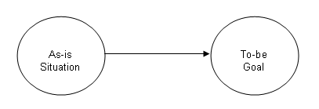
2）如何理解项目干系人的目标
场景假设法( As-is & To-be )
没有该产品，你们公司现在是怎么做的？（如果）
如果部署了产品，你们期望有什么不同？（那么）
谁对这些改变会感兴趣？（潜在的干系人）
你认为成功是什么样子的？（目标）
你需要依靠谁来完成你的目标？（合作的干系人）
接下来，可以问一些具体的，他们感觉需要的功能；或者确认上述问题的回答。
Notes:
“如果”→“那么”
条件→目标

Slide 18
3）如何保持积极、持续的对话
双方愿景的四种可能演化

Slide 19

解决方法：现场用户（“on-site” customer）
如何选择现场用户
他们是真正有代表性的么？
他们会打扰你吗？
他们代表了哪类干系人？
你如何获取他们的反馈？

Slide 20
4）规划一下在你的开发活动中如何达到他们的目标
记录达成条件
这些因素是对目标的重申，也是开发周期内交流的依据
示例：“干系人目标图”
干系人 | 达成条件
终端用户 | 操作界面类似上一版本以降低新产品培训代价
内部人员：支持工程师和财务团队 | 代码中加入诊断设计以便遇到缺陷时能快速定位
合作伙伴 | 历史数据自动移植到新产品
内部人员：公司标准 | 同时支持64-bit和32-bit操作系统

Slide 21
Q2：如何区分和对待项目干系人？
1
项目干系人定义
项目干系人包括这样的个人和组织，他们或者积极参与项目，或者其利益在项目执行中受到积极或消极的影响

Slide 22
2
项目干系人角色
项目管理者——负责管理项目的个人
顾客——使用项目产品的个人或组织。
实施机构——是一个企业，其大多数雇员直接实施项目的各项工作
项目发起人（Sponsor）——执行组织内部或外部的个人或团体，他们以现金和实物的形式为项目提供资源
如果你的需求被完全推翻了，这说明什么？
漫画4-2 谁是真正的Sponsor

Slide 23
3
项目干系人的利益如何协调
冲突：沟通 漫画4-4 表面原因与本质原因
解决冲突应以对客户有利为原则，但必须是合法的利益
满足不同方面的需要----平衡和挑战
如何解决冲突？
妥协，但注意解决情绪问题 漫画4-5 纳什均衡、帕累托改进（帕累托最优）
Notes:
帕累托最优是由意大利经济学家帕累托提出的一个经济学概念，即在某种既定的资源配置状态，任何改变都不可能使至少一个人的状况变好，而又不使任何人的状况变坏。而这个“最优的状态标准”，就被人们称为“帕累托最优”。
纳什均衡：美国数学家约翰·纳什提出。一组人为了自身利益的最大化，没有任何单独的一方愿意改变其策略，如果达到了每个人的利益极限，那么这种状态就叫纳什均衡。
“帕累托改进就是利人利己，纳什均衡就是损人利己”
帕累托最优可以是合作博弈，而纳什均衡只能是非合作博弈。
【合同审批：财务部门希望预算科、合同科、生产管理科、财务科、CFO、CEO全部参与审批；但其他部门不愿意，因为凭空添加了很多工作量，问如何处理？ 帕累托改进：增加超时自动审批功能】
【报销审批：CFO强烈要求所有单笔金额超过500元的单据经他审批；而各部门经理强烈要求单笔金额超过5000元的才由CFO审批。问如何处理？
纳什均衡：折衷，讨价还价，定为2000】

Slide 24
扩展：纳什均衡——“损人利己”
一组人，每个人都追求个人利益最大化而不顾他人利益，最终形成的一种平衡状态
经典案例：囚徒困境
两个小偷A和B偷窃未遂被警察抓住。警察将两人分别关在两个房间内进行审讯，对每一个犯罪嫌疑人，警方给出的政策是：
1）如果两人都认罪，那么都判2年；
2）如果有一人认罪，一人抵赖，那么坦白者释放，抵赖者判5年；
3）如果两人都抵赖，则无罪释放。
结局是？
Notes:
软件开发实例：总经理想要超过500的发票都亲自审批才允许报销；部门经理想3000以上。
结果：折衷

Slide 25
扩展：帕累托改进——“利人利己”
一组人，其利益分配进入了一种平衡状态：在不损害别人利益的前提下，再怎么做也无法提升个人利益。如果在这种状态下采用策略提升利益，就是帕累托改进。
经典案例：航空空载
航空公司总是希望航班上座率越高越好，然而他们也知道总有一小部分订了机票的旅客临时取消旅行计划。
方案1：尝试超额售票术，就是在一个合理估计的基础上，让售票数量稍大于航班实际座位数。结果是如果满员，总有些客人要倒霉，被取消座位；
方案2：政府出面明令禁止超额售票。飞机空载，而错过买票但急着出发的客人买不到，结果双方受损；
西蒙方案：在售票的同时询问顾客是否能接受延期，如果发生了延期，则不仅退票，而且优先打折（甚至免费）出售下一航班的机票。
Notes:
软件开发实例：财务部门要求审批，其他部门不接受（增加工作量、责任）
结果：添加自动审批功能

Slide 26
练习
你和你的同事就一个问题进行了激烈的讨论，这导致产生了敌对的氛围。为了“降温”减轻这种气氛，你同意了你同事的观点。你此时使用的冲突解决方式是：
A. 问题解决
B. 回避
C. 妥协
D. 正面直对
答案：B
解释：略

Slide 27
4
项目干系人分析方法
干系人识别
头脑风暴法
核对表
干系人影响力分析
力场分析
干系人影响图分析及其它
干系人重要性排序
优先排序模型
重视客户的同时，要充分关注团队成员的相关人员。例如他们的家属
Notes:
排序方法讨论设计：1、案例：一群人按高矮排序
2、计算机软件方法提示；3、引导讨论“有了好的手段后，是否会受到影响，思路受限或不再提出自认为不好的方案”，总结头脑风暴法的优缺点
插入：朴克；交换：冒泡；选择：最小；分配：拍照
头脑风暴法：无限制的自由联想和讨论，其目的在于产生新观念或激发创新设想。

Slide 28
5
力场分析图示意

Slide 29
6
双重指标评估模型1——坐标系法
强
指标二
第二象限
第一象限
指标一
弱
强
第三象限
第四象限
弱

Slide 30
坐标系法示例
强
对策：
第一象限：重点关注，继续保持获得支持
第二象限：加强沟通争取更多支持，但无需过多努力
第三象限：加强沟通降低反对，同样无需过多的努力
第四象限：特殊的努力和工作促使转变到第一象限，以降低反对，获得支持
支持度
第二象限
第一象限
项目影响力
弱
强
第三象限
第四象限
弱

Slide 31
7
双重指标评估模型2——矩阵法
要 素
低
高
低
A
B
要
判 断
判 断
素
C
D
高
判 断
判 断

Slide 32
矩阵法示例——1. 权力/动力矩阵
在明确某些观点和利益前应试探D干系人对此的态度！
Notes:
权利：项目干系人的权利
可预测性：项目经理对干系人态度、行为的预测程度

Slide 33
矩阵法示例——2. 权力/利益矩阵
重点关注D干系人；在特定问题上注意C以避免他们妨碍项目，或者争取转移为D；在影响C、D时争取B作为联盟
Notes:
干系人：中央政府、地方政府、银行、学者专家、协会、百姓、黄牛、中介、媒体、外国投资机构、房产公司、原材料供应商等

Slide 34
本章内容
第4章 启动项目
序：项目启动过程的主要任务
4.1 关键干系人分析
4.2 开发项目建议书
开发共同愿景
初步需求分析
初步架构分析
4.3 项目总体规划
4.4 组建团队
4.5 传统项目启动过程
小结
思考
Notes:
34

Slide 35
1. 开发共同愿景
愿景用来激发团队，将团队凝聚在一起协同工作。团队中的每一个成员都被同一个目标所激励，都能看到在这个目标成为现实的过程中，自己所扮演的角色。
好的愿景:
对团队有激发作用
团队使命被记录下来，容易理解
反映团队成员个人和团队的需求
简单明了
能够被所有涉众共享
列出主要的特性，方便做出投资决策

Slide 36
工件：愿景文档
最精简的内容：
范围的概述
环境上下文概述
技术愿景概述
其它：
列出主要的涉众
主要涉众的目标
项目的管理策略
现状概述
约束条件（商业、技术）
项目可行性的指标
Notes:
Trying to achieve perfection leads to analysis paralysis.
Size of the artifact
Light weight: A few whiteboard sketches
Medium: 1-2 pages of text with a few supporting diagrams (hand-drawn or tool drawn)
Heavy weight: 5 pages with several supporting diagrams
Alternatives:
Project Charter
Stakeholders Goals Map
How Vision is created?
Hold brainstorming session/workshops
Include the entire team
The team lead will facilitate the workshop
Visualisation speeds up the decision making process;
Wall documentation serves as a workspace
Visualising requirements, ideas and decisions in the workshops is the most important means of creating a shared understanding and commitment.

Slide 37
Q：如何对愿景达成一致？
在会议上就愿景文档和主要的涉众达成初步的一致
但这只是个开始
后续工作
确认：我们希望和你确认你是否会同意这样的愿景
说服：它可能不是完美的，但它是现阶段足够好的
规则：没有后续的回馈就意味着默许
Notes:
Agile principle # 4: Business people and developers must work together daily throughout the project.
Agile principle # 5: Build projects around motivated individuals. Give them the environment and support they need, and trust them to get the job done.

Slide 38
案例：背景
你为一家名为Friday Night Lights (FNL) 的娱乐公司工作，这是一家大的跨国公司JKE的子公司
你的团队负责开发下一代的FNL在线电影租赁系统
历史版本：
版本1.0 是一个店内系统，售货员用它来出租店内的电影，同时为顾客进行预订
版本2.0 可以让顾客在线预订电影，然后在店内来取
版本3.0 可以让顾客直接将电影下载到本地电脑中 （通过收购一家在线电影租赁公司来实现）
Notes:
There are 2 slides describing the case study and 2 slides describing the exercise.
This case study runs throughout the workshop.

Slide 39
案例：问题
版本4.0的范围尚未确定
JKE最近用150万美元收购了一家名叫PizzaCo的比萨连锁店，该店在9个州拥有420家店铺；
JKE希望整合两家公司，提供“比萨和电影”的服务；
FNL注意到竞争对手正通过邮件和售货亭销售电影；
交叉销售也是考虑的一个重点 （比如，租赁1部电影，可以获取2美元的比萨优惠券）
你的团队需要开始确定版本4.0的方向，并且你的计划需要得到JKE Executive Board (your instructor)的批准
Notes:
JK Enterprises owns both FNL (the video company) and PizzaCo (the pizza company) and wants to integrate them to take advantage of the potential synergy between the two companies.

Slide 40
示例：环境上下文
Customer
Order status
Payment
Processor
Payments
Orders
Supply Orders
Supplier
ePurchasing
Shipments
Data extract
Data
Warehouse
Packages
Confirmations
Shipper
Notes:
As the name suggests, a context diagram is a high-level representation of the context of the system. In this example the ePurchasing system interacts with 5 main external entities, one of which appears to be people (Customer) although this may also be organizations, two of which are organizations (Supplier, Shipper), and two of which appear to be systems (Payment Processor and Data Warehouse). If you want to make the type of entity clearer then you could use different notations or stereotypes for each. We also see the major data flows between the system and the external entities.

Slide 41
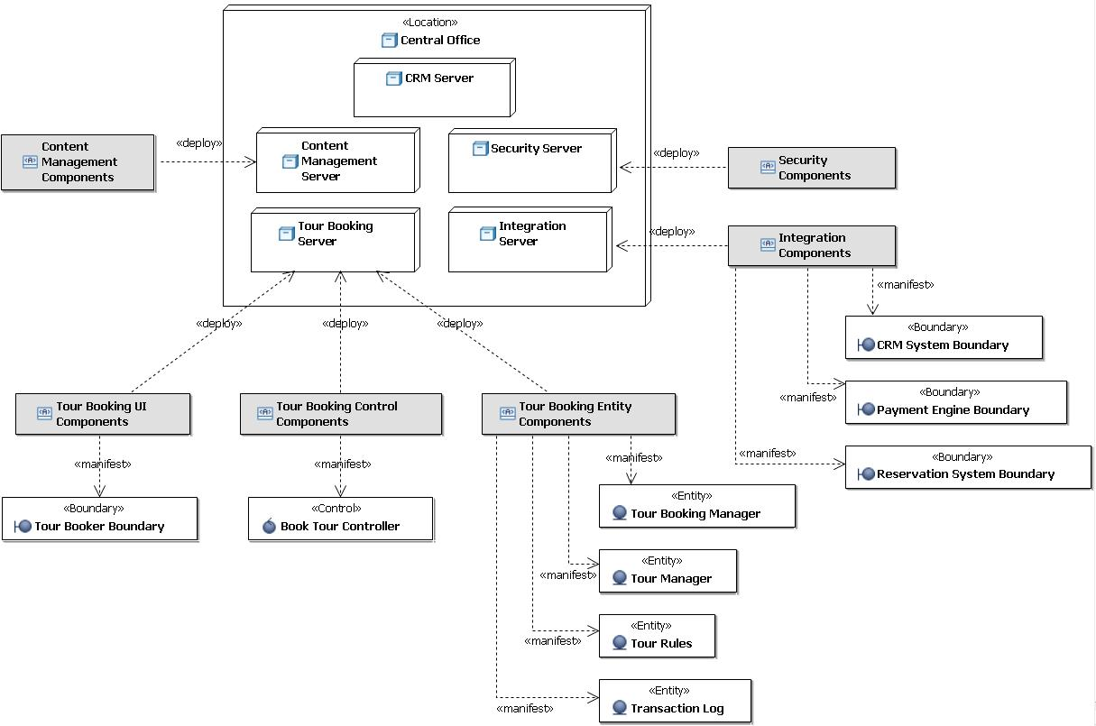
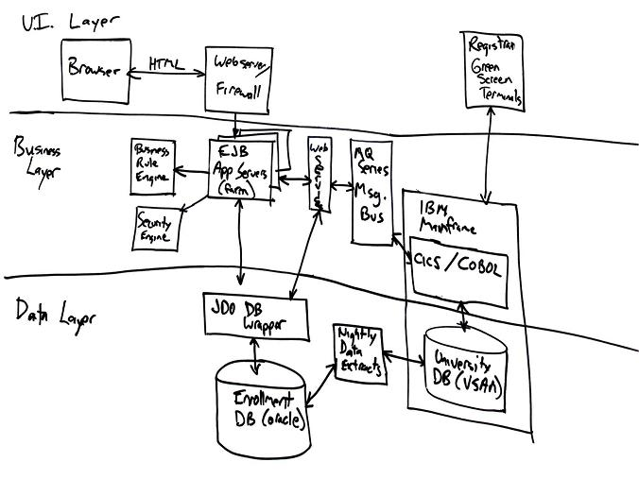
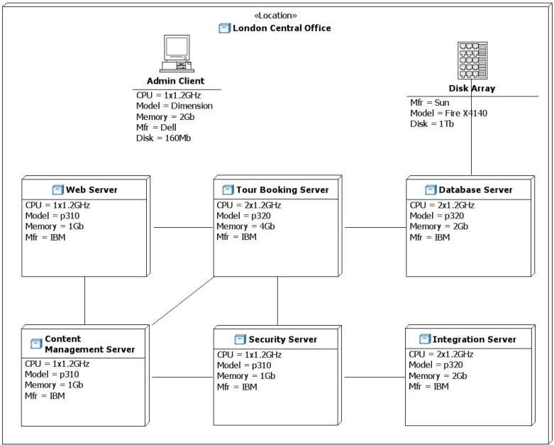
示例：技术概述
Notes:
These are three different examples:
A free form, layered diagram (bottom left corner)
A detailed UML deployment diagram (top right)
A high-level UML deployment diagram (bottom right)
There are different ways to overview the architecture for your system. You should pick an approach which reflects the audience of the diagram as well as your organizational standards/preferences (if any).
Diagrams used with permission

Slide 42
练习：开发愿景
练习的目的是为项目准备愿景
步骤：
识别潜在的涉众
确定他们可能的目标
确定各个涉众之间因为目标不一致而产生的冲突
完成上下文图
注意：通常情况下，你应该访谈涉众，来确定他们的目标，但是在这个练习中，需要团队采用头脑风暴来一起确定涉众的目标
Notes:
20 minutes + 10 min discussion
The goal of this assignment is to get the teams working together and familiar with the case study.
Identifying the stakeholders and the context diagram will be critical for the User Story assignment (next).
Make sure that students have the concept of a delivery person bringing both pizza and movies to someone’s door at the same time.
Invite teams to listen to the other teams and adopt ideas from the other ones. Each team will have a slightly different take on what they’re going to do, and nobody has it perfect.

Slide 43
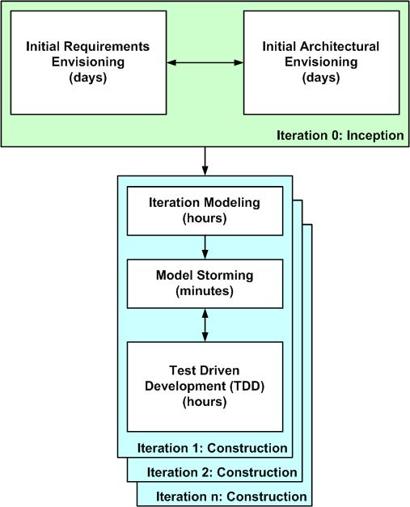
2. 初步需求分析
目标
确定项目的初始范围，并达成一致
完成初始的需求列表
获取足够的信息用来进行初始的计划和估算
工具
各类模型（用例，用户故事等）
技术故事/非功能性需求
领域模型
界面原型
结果：不是一份文档，而是定下可持续的协商过程
Notes:
The goal is to identify high-level requirements. Details are gathered throughout the project on a “just in time” manner
The Agile Model Driven Development (AMDD) lifecycle is described at: http://www.agilemodeling.com/essays/amdd.htm
Requirements envisioning is described at: http://www.agilemodeling.com/essays/initialRequirementsModeling.htm
Agile principle # 2: Welcome changing requirements, even late in development. Agile processes harness change for the customer's competitive advantage.
The objective for this practice is to capture the real requirements and initial scope for the effort (release, iteration, sprint, and so on).
Requirements don’t have to be housed in large documents, but they should be clear and concise.

Slide 44
工具：用户故事驱动开发
用户故事驱动开发结合了书面和口头两种沟通方式，并且在必要的时候使用图片进行说明
每个用户故事是早期的用户确认测试用例
用户故事：
采用用户的语言描述对用户而言有价值的特性
包含仅仅够用的信息，没有多余的信息
细节会在开发的时候通过协作即时的获取
Notes:
User stories focus on business value for your stakeholders. How many times have you received a line item requirement and you have no idea why it has been requested? User stories make this information transparent so that everyone can understand the value of implementing the story.
User stories:
Are a concise, written description of a piece of functionality that will be valuable to a user (or owner) of the software
Save time and allow teams to develop better software that meets users’ needs
Defer collecting details so your team can begin coding and testing much sooner
Don’t require you to write all of the stories before you begin coding and testing
Allow you to write at whatever level of detail is appropriate
Work well for iterative development because of how easy it is to iterate over the stories themselves
Provide flexibility, because your team almost never begin a project with a perfect understanding of what will be delivered in the end.
Removing a feature part-way through the project may not save much time if the project was conceived as a monolithic whole: the implementation may already be half-complete or the feature may be entangled with other items so that there is little effort savings. But canceling a user story that hasn’t yet been started does, indeed, save all of the effort for that story.
Improve estimation; not at first but over the course of the project. This is because the user stories can be assigned relative sizes in arbitrary units like “story points”.
User stories were first conceived by Mike Cohn. They represent an approach to quickly capture business needs using scenarios. They provide just enough information to get started, but need frequent stakeholder involvement
Who writes user stories?
The Product Owner writes the user stories because he or she representsthe business and is in the best position to know the desired functionality.
Each user story must be written in the language of the business. This enables the PO with the help of the customer and team to prioritize the user stories according to their value to the business and their cost, and select the user stories for each iteration.
The developers can assist the PO but the responsibility for writing stories should reside with the PO.

Slide 45
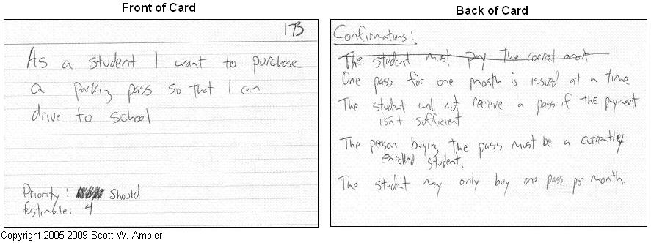
示例：用户故事卡片
Notes:
The card uses the MoSCoW prioritization approach. Notice how the priority changed over time, likely the result of conversations with stakeholders.
http://www.agilemodeling.com/artifacts/userStory.htm
Diagram used with permission.

Slide 46
练习：初始化用户故事
目的：基于案例编写15个以上用户故事
步骤
团队集合在一起
任务：
如果可以，使用index cards来编写用户故事
完成 “card”信息，其它信息在以后捕获
重点
在此完成的user stories会作为以后练习的输入
焦点在user stories上，但是你也可以识别technical stories
尝试完成几个场景，用来确定系统的范围
Notes:
Hints:
Write at least a few user stories for each of the stakeholders identified in the shared vision.
User stories from the point of view of the customer are critical to this assignment.
When the instructor reviews this assignment, listen to what the other teams did. If they identified any user stories that you missed, write up cards for them, because the more user stories you have for future assignments the better.
Time: 15 min + 10 min discussion
Go between the groups and make sure that they’re writing the user stories.
During the discussion, have each team read out 2-3 of their user stories. Are they written using the suggested format?
Suggest to the other teams that if one team reads out a user story that they didn’t have that they should write up a card and capture it. The more user stories each team has the better for future assignments.

Slide 47
3. 初步架构分析
目标
识别并就系统的初始架构达成一致
从技术上为评估和计划提供帮助
工具
一些部署图
一个自由格式的“技术图”
UI流程图
组件架构图
Notes:
Keep the modeling as light as possible, the details will come out on a just in time basis later in the project.
The fundamental goal is to come up with a viable technical strategy, not to produce a detailed technical specification.
http://www.agilemodeling.com/essays/initialArchitectureModeling.htm
Agile principle # 10: Simplicity – the art of maximizing the amount of work not done – is essential.
Agile principle # 11: The best architectures, requirements, and designs emerge from self-organizing teams.

Slide 48
工件：自由格式的架构图
Notes:
Many architecture diagrams are drawn by hand on a whiteboard or on paper, using home-grown notation.
Diagram used with permission
http://www.agilemodeling.com/artifacts/freeForm.htm

Slide 49
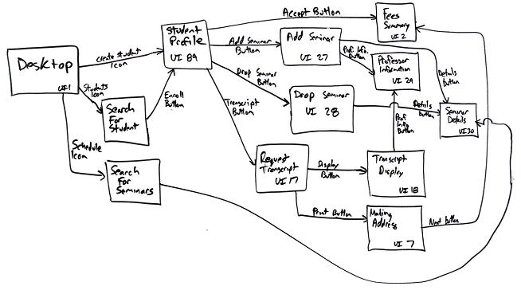
工件：UI流程图/UI故事板
Notes:
User interface flow diagrams, also called UI storyboards, are used to depict the flow relationships between screens/reports/pages. Sometimes they’re used for bird’s-eye views of the UI, like in this example, and sometimes they’re shown to depict the flow supporting a single usage scenario.
http://www.agilemodeling.com/artifacts/uiFlowDiagram.htm
Diagram used with permission

Slide 50
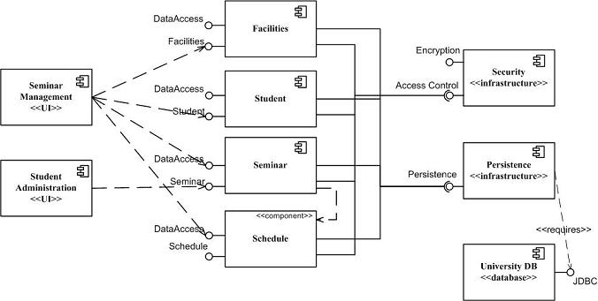
示例：组件架构图
Notes:
This is a UML component diagram. In this example there are domain components (also called business components) such as Student and Facilities, application components (Seminar Management and Student Administration), and technical components (such as Security). So, it’s not strictly a technical architecture diagram, nor is it a business architecture diagram, and that’s OK as long as it fulfills whatever goal it was created for.
Sometimes people use computer-based modeling tools to capture key diagrams as part of their agile modeling efforts. See http://www.agilemodeling.com/essays/simpleTools.htm for a detailed discussion about agile and modeling tools.
Diagram used with permission
http://www.agilemodeling.com/artifacts/componentDiagram.htm

Slide 51
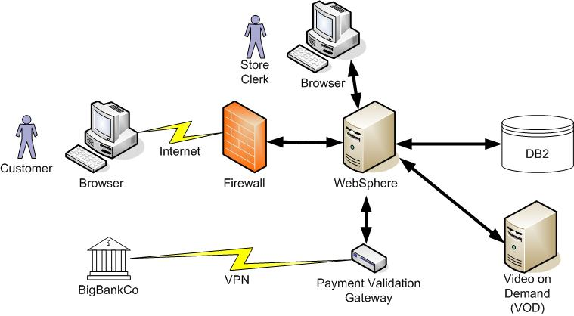
案例：FNL技术架构
Java2™ Enterprise Edition (J2EE) platform-based system (IBM® WebSphere®), browser only UI
Centralized IBM® DB2® database
Video on demand server （VOD） for online movies
Credit/debit cards processed at the store and online via integration with the BigBankCo payment processing system
Notes:
This is the existing technical infrastructure at FNL, the video company. This is up and running today.

Slide 52
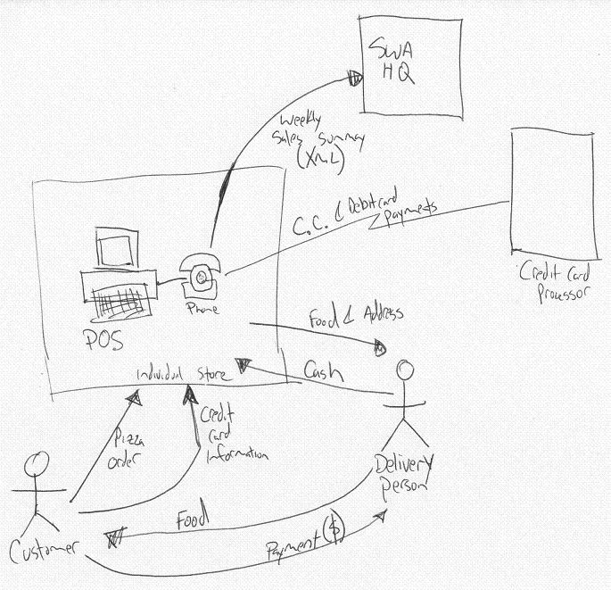
案例：PizzaCo Pizza 技术架构
Point of sale (POS) system running in each store
Credit card payments taken over the phone and processed at the store
Microsoft® Visual Basic and Access system running in each store for taking orders
Credit and debit cards taken for walk-in orders
Cash taken on delivery if not pre-paid by a credit card
Notes:
This is the existing technical infrastructure at PizzaCo, the pizza company. This is up and running today.

Slide 53
Accelerator: 1）考虑到将来，但是先不行动
如果先开发框架、可重用的组件或者其它架构相关的基础部分，是有被取消的风险的，因为这些开发不直接为用户提供价值
建模并不意味着马上要实现
通过编写高质量的代码，并且通过重构、持续的回归测试，当真正需要架构的特性的时候再去开发它，才是安全的
Notes:
On one extreme is the idea that you should worry about tomorrow’s problem tomorrow and at the other extreme is the idea that you need to think everything through in detail before proceeding. The goal here is to find the sweet spot in between and do some up-front modeling to get going in the right technical direction, but avoid taking on the risk of making too many decisions too early.
Agile principle # 10: Simplicity – the art of maximizing the amount of work not done – is essential.
Agile principle # 11: The best architectures, requirements, and designs emerge from self-organizing teams.

Slide 54
Accelerator: 2）和企业架构设计师紧密工作
企业架构设计师应该主动参与到开发团队，特别是在项目早期的时候
一起工作是必须的，而不仅仅只是参与到愿景、详细模型或者架构评审
企业架构团队通过和开发团队紧密工作，可以产生：
“未来”的愿景和模型
示例，或者参考架构
描述“目前”状况的模型
描述如何实现架构的某个方面
开发指南
Notes:
It is not only possible but desirable to take an agile approach to enterprise architecture (EA). Having a viable EA, and just as important, an EA team that can work collaboratively with development teams to help communicate and evolve their vision, can have a significant impact on overall productivity. See www.agiledata.org/essays/enterpriseArchitecture.html for details.
Although agile enterprise architecture is an aspect of enterprise discipline, one of the scaling factors, following the EA appropriately is an aspect of governance, which is brought in as you move from core agile development to disciplined agile delivery.
Delivery teams should consult with EAs regarding availability of reusable assets. Related to this, determine availability of existing services, or negotiate design of new components & interfaces (to be subsequently available for reuse), and determine availability of existing EA patterns/mechanisms (to avoid reinventing the wheel, improved quality, reduced technical risk, and reduced defects thru consistency of applied patterns)

Slide 55
本章内容
第4章 启动项目
序：项目启动过程的主要任务
4.1 关键干系人分析
4.2 开发项目建议书
4.3 项目总体规划
敏捷项目规划层次
敏捷项目两级规划过程
4.4 组建团队
4.5 传统项目启动过程
小结
思考
Notes:
55

Slide 56
1. 敏捷项目的规划层次
Solution
解决方案
Release
Iteration
发布
Day
迭代
天
敏捷开发小组主要关注最内层的三层计划 ——发布、迭代和当前日
Notes:
The planning onion has several layers:
Portfolio (not shown) – Focus is on the overall portfolio plan.
Program (not shown) – Large organizations will have programs, or programmes, which are subsets of their overall system portfolio. These are planned as well.
Solution – Determine how many releases there will be (could be never ending), and whether they are internal or external. What business value will be delivered by the release?
Release – The team plans the schedule and estimates the cost to deliver the requested scope.
Iteration – Team identifies what they are going to build, who takes on what task, and how they are going to build and evaluate for the end of that iteration
Day – Individuals on the team plan what they are going to do that particular day
The Planning Onion is used to provide layers where different types of planning can be done.

Slide 57
2. 敏捷项目两级规划过程
两级规划——渐进明细
第一级：发布规划→工件：产品订单
对整个产品发布过程的宏观计划
第二级：迭代规划→工件：冲刺订单
一次迭代的微观计划
完整定义
指通过将面向整个项目范围的宏观计划和面向当前及下一迭代的微观计划相结合的、渐进明细的规划方法。
优点
不但关注项目大局，确保项目大局的里程碑节点的实现；
而且在执行层面也更加关注实效，追求恰到好处的计划。

Slide 58

过程及主要活动
Q1：如何划分优先级？
Q2：如何估算需求规模？
Q3：如何估算团队速度？
产品订单
发布规划
迭代规划
用户故事
优先级划分
任务分解
规模估算
估算持续时间
进度估算
用户故事
三个子阶段
开发阶段
承诺阶段
适应阶段

Slide 59
发布规划的三个子阶段
Q4：如何确定里程碑？
定义用户故事
确定发布目标 和里程碑
优先级划分 故事规模估算
评估 团队开发速度
计划调整 (业务及开发人)
故事 分解和合并
确定近期发布 所含用户故事
完成发布计划
开发阶段
承诺阶段
适应调整阶段

Slide 60
Q1：如何划分优先级？
一般采用业务驱动和风险驱动的方法
业务（价值）驱动(core approach)
从业务价值、紧迫程度等角度考虑用户故事的优先级
将高层需求按照业务价值优先级在迭代中进行分配
风险驱动(disciplined approach)
从需求的完整性（对需求的了解程度）、确定性（易变程度）和复杂度（实现难度）的角度评估每个需求的风险
将高风险的条目——特别是对架构影响大的需求——分配到早期的迭代中；将剩下的按照业务价值优先级分配

Slide 61
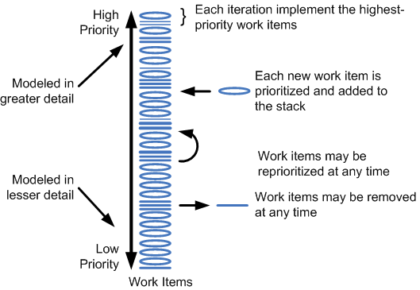
谁来划分优先级？
由Product Owner执行，根据所有涉众的需求来进行判断，而不仅仅只是最终用户
团队成员可以建议优先级，但是需要解释原因或考虑
Notes:
Important points:
The product owner is the final decision maker when it comes to prioritization; team members are always free to make suggestions but that doesn’t mean that the product owner will always accept them
Each iteration the team produces potentially shippable software, implementing a bit more functionality for that iteration
To achieve this, you must be writing high-quality software at all points and you need a (near) full regression test suite that you run regularly
Because the team works in priority order, they are always providing the greatest value possible to their stakeholders
Agile principle # 2: Welcome changing requirements, even late in development. Agile processes harness change for the customer's competitive advantage.
Agile principle # 3: Deliver working software frequently, from a couple of weeks to a couple of months, with a preference to the shorter timescale.
Agile principle # 4: Business people and developers must work together daily throughout the project.
Prioritization methods
Priorities of High/Medium/Low are often used
Numbers and assign each card it’s own unique priority order number in a scale of 1-10 (e.g. 1,2, 10, …).
Apply MoSCoW method:
M - MUST have this.
S - SHOULD have this if at all possible.
C - COULD have this if it does not affect anything else.
W - WON'T have this time but WOULD like in the future.
Advice is to keep it simple.

Slide 62
练习：划分用户故事优先级
目前是针对用户故事，划分优先级
步骤：
团队集合在一起
任务：
选择优先级级别（比如，1到10）
product owner确定每个用户故事的业务优先级
团队其它成员：确定高风险的需求，并和product owner一起讨论
重点：
划分用户故事优先级
Notes:
Hints:
The easiest way to indicate priority is to literally put the cards in a stack.
But, if you drop the stack you’ve got a problem, so marking the cards as well with the priority is a good idea.
Time: 10 min + 5 to review
Ask the groups if any technically risky stories needed to be reprioritized to be put at the top of the stack.

Slide 63
进行发布计划时应考虑的问题
是否有硬性结束日期？
是否依赖于其它系统？
在某些时间点是否有其它系统依赖于本系统？
是否依赖于外部因素，比如人员、硬件、软件等？
是否有里程碑和检查点的评审？
其他产品发布问题：
是否有特别针对的发布窗口？
是否有需要避免的禁止发布的日期？
需要什么样的培训？
是否有本地化或者国际化的问题？
Notes:
Target end dates may be imposed upon you by senior management and sometimes due to legislation. These dates are often negotiable, although the negotiation process may be painful.
Addressing release planning issues requires you to have a good understanding of, and relationship with, your stakeholders.

Slide 64
初始估算
整个团队一起估算，由Team Leader来负责
基于初始需求和架构
早期
给每条需求估算相对大小的点
随着项目进行：
需求会发生变化，所以整体的估算也会发生变化
经过3~6个迭代后，估算应该足够好了
结果：
估算是一种可能性的分布，而非具体的数值
Q：如何估算需求规模？
Notes:
At each iteration, assess project status and reset the path. This provides feedback for a steering mechanism.
Unfortunately, stakeholders demand much greater accuracy, not realizing the futility of doing so nor the poor behavior (such as stringent requirements change management and detailed up-front speculation) that it motivates on traditional development teams.
Agile teams prefer honest and open communication, and that implies educating stakeholders in the realities of initial planning.

Slide 65
Q2：如何估算需求规模？
方法1：故事点
故事点来自于极限编程（Extreme Programming，XP），是代表复杂程度的单位，用来度量工作量
和每个团队的主观想法紧密相关
整个团队定义标准，共同给每个用户故事估算一个大小：
策略一：容易 = 1，中等 = 3，困难 = 5
策略二：Fibonacci序列 1，2，3，5，8，13，21，~
Notes:
This can be done collaboratively using a deck of cards, a strategy called “Planning Poker”:
The team walks through and discusses each story (the team lead listens to assumptions and makes sure that the team considers impacts outside of the team)
Each team member (except the product owner, who doesn’t estimate) chooses a card with a number indicating their estimate
The team members flip the cards over and use the median estimate, for example:
Steve votes 3
Jim votes 3
Susan votes 5
Dave votes 1
Any stories that have 10+ points may be an indication that it needs to be decomposed into two stories. It is important that the business or product owner be involved in that (versus just the technical team)
The team discusses the low and high first, and why they are low and high, and then agrees on points. If agreement cannot be reached, the team can either average all, or throw out the low and high and average the remainder.
To set the relative values at first, identify an easy requirement and a hard requirements and give them initial estimates relative to one another. For example, when estimating “breeds of dog” a Poodle might initially be assigned 2 points while a Great Dane would be 13 points in comparison. Each time you estimate a story you fit it into your range. Is it bigger than a Poodle or smaller than a Great Dane?
Something to think about:
Relative estimates are fairly stable (e.g. story points). Using relative values means that you don’t need to recalibrate actual estimates based on actual experience, as they are merely “relative”. In comparison, traditional estimating techniques (by task, by team member), test case = 2 hours, stored proc = 3 hours, update plan = 1 hour, and so on is questionable at best because you don’t know who’s going to do the work, their skills, the complexity, … The estimating accuracy is inversely proportional to the degree of estimating detail (by discipline) in your spreadsheet.
Story points are often used to estimate effort so that the team can plan the Iteration.
One approach:
1 point – Easy
3 points – Moderately difficult
5 points – Extremely hard
Another approach uses a modified version of the Fibonacci Sequence: 1, 2, 3, 5, 8, 13, 20, 40, …

Slide 66
方法2：理想日
是一个绝对度量单位
理想时间
某件事在剔除所有外围活动以后所需的时间
一般为一天有效工作时间的60%～80%比较合理，但绝不会是全部

Slide 67
练习：估算用户故事
通过计划扑克的方式，为每个用户故事估算大小
步骤：
团队集合在一起
任务：
选择点数范围（比如，1，2，3，5，8，13，…）
选择1个“中等”规模的用户故事，给它一个中等估算值（比如，5个点）
对于其它的用户故事，给出一个相对于第1个用户故事的估算值 – 整个团队做这个估算，由team leader来协调
当被问到的时候，product owner应该提供用户故事相关的信息
将估算大小写到卡片上
Notes:
Hint:
You can use index cards to create your own planning poker cards
Consider ripping them in half
Each person creates their own set of planning poker cards with the point scale on them
Remember to include ? and ∞ cards to indicate “not sure” and “really big” respectively
Time: 10 min + 5 to review
Ask the groups if any technically risky stories needed to be reprioritized to be put at the top of the stack.

Slide 68
初始进度计划
整个团队一起执行
基于初始需求和架构
早期：
选择迭代长度（比如，2周，4周等）
估计生产率，即每个迭代可以交付的点数
迭代次数=总点数/生产率
随着项目进行：
经过3~6个迭代之后，项目的时间计划应该足够好了
基于实际的状况，完成日期的范围会逐渐的改进
结果：完成日期并不是一个时间点，而是一种可能的分布
Q：如何估算进度？（团队速度）
0
6
12
Notes:
The requirements will change throughout the project, your understanding of your actual pace (the velocity) will change, the velocity may change as well for various reasons (you become more productive, people join or leave the team, the quality of your code and data improves and as a result you speed up, …)

Slide 69
Q3：如何估算团队速度？
类比法
使用历史值作为参考基准，再结合新项目的复杂度、不确定性等因素，进行估计。
实验法
即尝试进行一次迭代，根据得出的实际速度值，作为未来估算的基础。
“根据昨天的天气进行天气预报”。
人工预测
由最熟悉该任务的人预测。

Slide 70
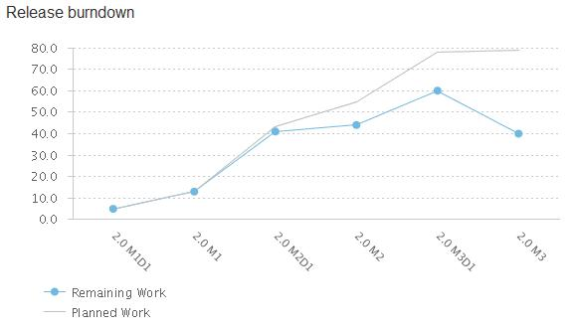
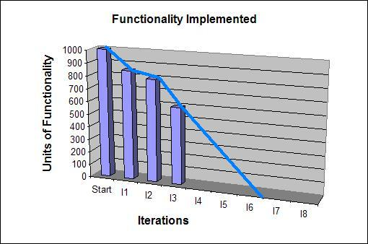
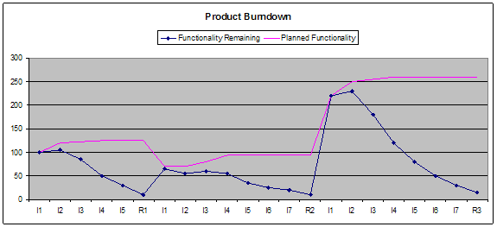
进度的统计方法——燃尽图
Burndown chart是通过可量化的方式图形显示事物从计划到结束的过程
Iteration Burndown – 在迭代中剩余未完成的工作量
Release Burndown – 在发布中剩余未完成的功能
Product Burndown – 多个发布中剩余未完成的功能
Notes:
Burndown charts can be used to estimate the expected delivery date via projection (for example, this is done in the burndown chart second from the top).
Burndown charts can be calculated manually, perhaps using a spreadsheet, or generated automatically via a tool such as Rational Team Concert (RTC) based on the work performed by the team.

Slide 71
Q4: 如何确定里程碑？
通常是一些硬性条件
客户的刚性指标
项目的约束条件
检查和评审点
团队的规约

Slide 72
本章内容
第4章 启动项目
序：项目启动过程的主要任务
4.1 关键干系人分析
4.2 开发项目建议书
4.3 项目总体规划
4.4 组建团队
4.5 传统项目启动过程
小结
思考
Notes:
72

Slide 73
1. 项目团队功能水平发展阶段
高
形成
震荡
规范
表现
消亡
工作绩效和团队精神
团队
精神
工作
绩效
低
时间

Slide 74
阶段\特征 | 工作状态 | 精神特点 | 项目经理职责
形成阶段 | 团队成员选择、划分工作 | 激动、希望、焦急、犹豫和相互疑虑 | 明确方向、共同制定项目计划
震荡阶段 | 目标明确，工作开始缓慢地推进 | 存在挫折、愤怒或者对立的情绪 | 创造理解和支持的工作环境
规范阶段 | 关系稳定，矛盾化解 | 协调统一，形成凝聚力 | 减少指导，支持合作
表现阶段 | 急于实现项目目标 | 积极主动 | 授权
Notes:
形成阶段
团队成员行为具有相当大的独立性。 尽管他们有可能被促动，但普遍而言，这一时期他们缺乏团队目的、活动的相关信息。部分团队成员还有可能表现出不稳定、忧虑的特征。团队领导在带领团队的过程中，要确保团队成员之间建立起一种互信的工作关系。
指挥或“告知”式领导。与团队成员分享团队发展阶段的概念，达成共识。
震荡阶段
项目团队获取团队发展的信心，但是存在人际冲突、分化的问题。
团队成员面对其他成员的观点、见解，更想要展现个人性格特征。对于团队目标、期望、角色以及责任的不满和挫折感被表露出来。
项目领导指引项目团队度过激荡转型期。 教练式领导。 强调团队成员的差异，相互包容。
规范阶段
项目团队效能提高，团队开始形成自己的身份识别。
团队成员调整适应自己的行为，以使得团队发展更加自然、流畅。 有意识地解决问题，实现组织和谐。动机水平增加。
团队领导允许团队有更大的自治性。参与式领导。
表现阶段
项目团队运作如一个整体。 工作顺利、高效完成，没有任何冲突，不需要外部监督。
团队成员对于任务层面的工作职责有清晰的理解。 没有监督，自治，但即便在没有监督的情况下自己也能做出决策。随处可见“我能做”的积极工作态度。能够互助协作。
项目领导让团队自己执行必要的决策。 委任式领导。

Slide 75
2. 【测试】团队合作精神测试
1. 某位中学校长请你为即将毕业的学生举办一次你的公司宣传讲座，而那个时间恰逢你正在“追剧”的的最后一集，你会：
A 立即接受邀请 B 同意去，但要求改期 C 以有约在先为由拒绝邀请
2. 如果某位重要客户在周未下午5：30打来电话，说他们购买的设备出了故障，要求紧急更换零件，而主管人员及维修工程师均已下班，你会：
A. 亲自驾车去30公里以外的地方送货
B. 打电话给维修工程师，要求他立即处理此事
C. 告诉客户下周才能解决
3. 如果某位与你竞争最激烈的同事向你借一本经营管理畅销书，你会：
A. 立即借给他 B. 同意借给他，但声明此书不一定有用
C. 告诉他书被遗忘在火车上了

Slide 76
4. 如果某位同事为方便自已去旅游而要求与你调换休息时间，在你还未作决定如何度假的情况下，你会：
A. 马上应允 B. 告诉他你要回家请示夫人
C. 拒绝调换，推说自已已经参加旅游团了
5. 你如果在急匆匆地驾车去赴约途中看到你秘书的车出了故障，停在路边，你会：
A. 毫不犹豫地下车帮忙修车
B. 告诉他你有急事，不能停下来帮他修车，但一定帮他找修理工
C. 装作没看见他，径直驶过去
6. 如果某位同事在你准备下班回家时，请求你留下来听他“倾吐苦水”，你会：
A. 立即同意 B. 劝他第二天再说
C. 以夫人生病为由拒绝他的请求

Slide 77
7. 如果某位同事因事要去医院探望夫人，要求你替他去接一位搭夜班机来的大人物，你会：
A. 立即同意 B. 找借口劝他另找别人帮忙 C. 以汽车坏了为由拒绝
8. 如果某位同事的儿子想选择与你同样的专业，请你为他做些求职指导，你会：
A. 立即同意
B. 答应他的请求，但同时声明你的意见可能已经过时，他最好再找些最新的资料做参考
C. 只答应谈几分钟
9. 你在某次会上发表的演讲很精彩，会后几位同事都向你索要讲稿，你会：
A. 同意——并立即复印 B. 同意——但并不十分重视
C. 同意——但转眼即忘记
10、如果你参加一个新技术培训班，学到了一些对许多同事都有益的知识，你会：
A. 返回后立即向大家宣布并分发参考资料 B. 只泛泛地介绍一下情况
C. 把这个课程贬得一钱不值，不泄露任何信息

Slide 78
测试结果：
全部回答“A”：
你只能说是一位极善良、极有爱心的人，但你要当心，千万别被低效率的人拖后腿，应该有自己的主见
大部分回答“A”：
很善于合作，但并非失去个性，认为礼尚往来是一种美德，在商业生活中亦不可或缺
大部分回答“B”：
以自我为中心的人，不愿意为自已找麻烦，不想让自已的生活规律，工作秩序受到任何干扰
大部分回答“C”：
是一个名副其实的孤家寡人，不善于同别人合作，几乎没有团队意识

Slide 79
【实例】团队发展阶段分析
刘先生因业绩突出被任命为某集团某分公司的区域经理兼电脑培训学校校长，负责管理5名老师，8名业务员。当时情况较为紧急，刘先生未经过任何培训就走马上任了，上任后，刘先生立即着手打造一支高效的团队，但是24岁的他并没有管理经验，成为经理不到三个月就表现得与团队格格不入，员工的反馈显示，刘先生试图掌控每个人的销售情况及学校管理的每一个环节，甚至于学校后勤的柴米油盐，卫生打扫等小事都由其本人负责监督管理，这使得他所领导的老师及业务人员极为清闲，工作缺乏热情，成员士气十分低落。刘先生的下属抱怨说，他每次开会都像个长舌妇一样对大家喋喋不休，同样的问题重复多次，对下属未做好工作，总是批评抱怨，从来不会表扬下属的优点，成绩与进步。在工作之余也从来不主动与下属进行沟通交流，刘先生本人也感觉在分公司工作非常疲惫，找不到做团队主管的乐趣，为此他感到非常痛苦。

Slide 80
1. 刘先生的团队处于团队发展过程中的（ ）阶段。
A. 规范 B. 解散 C. 形成 D. 震荡
2. 团队目前的特点是（ ）。
A. 愤怒、对立 B. 尊重他人
C. 公开、具有灵活性 D. 缺乏相互信任
3. 面对下属的抱怨，刘先生应该（ ）。
A. 对抱怨的人进行批评
B. 提拔抱怨的人
C. 正视他们所提出的问题，积极改正 D. 忽视他们的抱怨
C
D
C

Slide 81
4. 刘先生目前急需做出怎样的改变？【多选】
A. 适当放权给下属们，让他们自主工作
B. 强调团队协作，狠抓团队凝聚力
C. 加强沟通，开展几次会议，共同讨论确定工作目标
D. 改变思维模式，恶补团队管理知识和业务领域知识，必要时向成员请教
分析背景：刘先生缺少管理经验、又未经培训涉足新的领域
（C、D）
现象 | 本质
“事无巨细”、“大包大揽”
每次开会喋喋不休，同样的问题重复多次
只会批评不会表扬，从不主动与下属进行沟通
成员缺乏热情、士气低落
目标迷茫、思维混乱，对自己和团队缺乏信任
缺乏统一目标，工作迷茫；团队效率差，对团队缺乏信任
沟通能力欠缺，以commanding而非coaching and leading
缺少共同愿景，被剥夺了个人价值，从而缺乏主动性。
Notes:
C、D
AB未到阶段

Slide 82
3. 项目经理的任命与项目章程
任命时间点的选择
原则
建议
通常，只要项目是可行的，项目经理尽早识别和任命。一般必须在项目计划开始实施之前，最好是在众多项目专项计划制定之前任命（制订章程时）
在项目建议书得到批复之后就应该物色项目经理人选，而在可行性研究报告得到批复之后则进行正式任命。

Slide 83
项目章程
项目章程是正式确认项目存在的文档
项目章程向项目经理授权使用组织的资源
内容：
满足各方干系人需要的要求和产品要求
项目目的和理由
内容
内外部假设和约束：组织、环境和外部的
里程碑进度表
项目经理及授权，包括总体预算等
一般性内容：时间、名称
Notes:
归纳为四个方面：项目目的和理由、项目目标（干系人要求）、假设和约束、项目经理的授权；不包含具体的计划！
Eg：海尔 “省电空调”创新研发项目 ——假设和约束
讲点：
（1）2003年开始启动，2008年发布“智能调速省电技术（SVE）”技术
（2）启动时的假设条件：
A.消费者对节能、健康、舒适的要求，并愿意为这些新功能支付成本
B.海尔具备研发省电空调的技术能力、资金能力
C.海尔能从最终的成果中获益
（3）范围说明书中的假设条件
A. 技术（范围）：芯片省电驱动程序、省电系统调试技术等研制成功省电技术就能有所突破
B. 材料资源：6大顶级供应商愿意提供最好的材料
C. 人力资源：有着近30年省电技术研发经验的日本专家富吉和夫愿意担任项目经理，海尔在全球9大研发中心的最优资源可以调用
背景：2008-07-11 22:11
日前，一项关于空调节能技术的最新研发成果——“智能调速省电技术（SVE）”在海尔“省电空调”成果新闻发布会上首度亮相。这项技术的成功研发，已成功实现海尔省电空调比普通空调省电59%的最优省电效果，彻底消解了消费者选购空调耗电大的最大抱怨，从而实现了新能效标准颁布在即的跨越式提升。据悉，该技术目前已由实验室进入正式生产阶段，标志着我国空调省电技术取得重大进展。
记者在发布会上了解到，海尔“省电空调”的这项尖端技术研发成果，是由海尔空调经过近5年研发，大规模生产的条件已经成熟。这一世界尖端省电技术是利用海尔在全球9大研发中心最优资源，并联手三菱电机、NEC芯片、信浓电机等全球6大顶级供应商，在省电领域取得的全新突破，目前已获得欧洲ITS认证机构为其颁发的欧洲001号节能认证证书。
技术结晶：9大研发资源 五年攻坚打造超级“省电空调” 事实上，海尔空调早在2003年已组建了省电技术研发团队，在有着近30年省电技术研发经验的日本专家富吉和夫带领下，海尔自主开发出芯片省电驱动程序、省电系统调试技术等核心技术，并拥有多项自主发明专利。据了解，此次研发成功的“智能调速省电技术”正是通过五年不遗余力的开发与上万次的试验攻坚的结晶。 材质升级：6大顶级供应商 用最好材料成就最优省电效果 海尔空调技术研发部长告诉记者，空调节能省电方面的研发是个系统的工程，而且，随着消费者对品质生活要求的不断提高，节能省电必须要与健康、舒适共同体现在空调产品上。为此，海尔空调本次整合了日本三菱、信浓、NEC、美国霍尼韦尔、芬兰诺而达、中国宝钢全球顶级6大上游供应商，共同研发“智能调速省电技术”从原材料上保障产品质量和省电技术的有效实施，由压缩机、电机、制冷机、芯片等核心部件的省电最终通过系统优质匹配而实现整个产品的节能。
专业认证：001号节能认证 助海尔“省电空调”品质升级 海尔空调此次研发的这项技术除了调动全球9大研发中心最优省电资源，整合6大顶级上游供应商外，在本次发布会上，海尔“省电空调”还获得了欧洲ITS认证机构为其颁发的欧洲001号节能认证证书。凭借三大资源的强大保障与支撑，真正实现了海尔“智能调速省电技术”的领先性和可靠性。 记者了解到，作为测试、检验和认证服务的领导者，ITS具有无可比拟的全球测试能力和专业水准。此次颁发欧洲001号节能认证证书给海尔“省电空调”，ITS正是看到了海尔“智能调速省电技术”的领先性和可靠性。可以说，欧洲001号节能认证证书的颁发，不仅为进一步促进海尔空调的品质升级提供了专业依据，也意味着海尔“省电空调”已成功抢先占领欧洲市场的“绿色通道”。 业内专家评价称，海尔空调此次在行业推出首个“智能调速省电技术（SVE）”，在行业内属首创。这项技术不仅是海尔“省电空调”在行业内的一次突破性成果，更为重要的是，作为空调行业的龙头企业，此次海尔空调成功研发出行业首个“智能调速省电技术（SVE）”，迎合了即将颁布的新能效标准，为消费者购买空调提供了非常重要的标准，成为引导整个空调行业朝节能、健康方向发展的领军。

Slide 84

项目启动阶段常见的反模式
在没有真正理解方向的情况下就开始
固定成本，很少或者没有调整的空间
同一个人既是team leader，又是product owner
同一个人既是product owner，又是 architecture owner
没有就范围和计划获取涉众的同意
Notes:
When the same person is the team lead and product owner you run the risk of them adding low priority technical features so that they get to work on “cool stuff”
Same basic issue with AO and PO

Slide 85
本章内容
第4章 启动项目
序：项目启动过程的主要任务
4.1 关键干系人分析
4.2 开发项目建议书
4.3 项目总体规划
4.4 组建团队
4.5 传统项目启动过程
小结
思考
Notes:
85

Slide 86
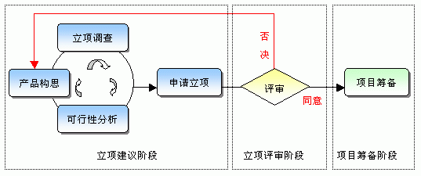
传统项目启动过程即“立项”
立项建议
产品构思→立项调查→可行性分析
立项评审
项目筹备

Slide 87
1. 立项建议
1）产品构思
待开发产品的主要功能；
待开发产品的技术方案；
Make-or-Buy：哪些产品部件需采购、外包或自主研发；
开发计划；
市场营销计划。
最终将内容整理到《立项建议书》

Slide 88
2）立项调查
目的是为产品构思和可行性分析提供充分的、有价值的信息。
主要调查内容：
市场；
政策；
同类产品；
竞争对手；
用户。
常见的调查方式：
Internet；
出版物；
与用户交谈；
向用户群体发调查问卷；
专家咨询。

Slide 89
3）可行性分析
目的是继调查结果之后，进一步为决策提供有价值的证据和结论。
可行性分析通常包括：
市场可行性分析
政策可行性分析
技术可行性分析
成本效益分析 ——经济

Slide 90
模板：《立项建议书》
立项建议书 0. 文档介绍 0.1文档目的 0.2文档范围 0.3读者对象 0.4参考文档 0.5术语与缩写解释 1. 产品介绍 1.1 产品定义：产品“是什么”，“什么用途”。 1.2 产品开发背景：“为什么开发”、市场现状如何。 1.3 产品主要功能和特色：主要功能、特色。 1.4 产品范围：适用范围
2. 市场概述 2.1 客户需求描述：说明客户对产品的需求。 2.2 市场规模与发展趋势：分析市场发展趋势、同类产品的发展、竞争情况。 3. 产品发展目标 短期目标和长期目标 4. 产品技术方案 4.1 产品体系结构 4.2 关键技术 5. Make-or-Buy分析

Slide 91
6. 项目开发计划 6.1 项目团队建设 6.2 成本估计 6.3 进度表：甘特图 7. 市场营销计划 7.1 产品盈利模式和销售目标 7.2 促销和渗透方式：如广告、网站宣传、适用、会展、老客户、政府合作 7.3 销售方式和渠道：直销、代理、推销等 8. 总结
团队组建申请表
角色 | 知识技能要求 | 建议人选、人数、工作时间
成本估计表
成本类别 | 金额 | 备注
……

Slide 92
2. 立项评审
1）角色职责
立项建议小组：提交《立项建议书》、《可行性分析报告》。
机构领导：组织立项评审委员会，并确定一位主席。
评审委员会：一般由机构领导、各级经理、市场人员、技术专家、财务人员等组成。
主席：应当具备比较丰富的评审经验，主持评审会议，撰写《立项评审报告》。

Slide 93
模板：《立项评审检查表》
产品需求、目标清晰吗？
产品符合本公司短期、长期的发展战略吗？
客户需求强烈吗？消费群体的购买力强吗？
当前市场总额大吗？发展前景好吗？
预期能占有的市场份额令人满意吗？
己方的核心竞争力强吗？
产品的技术方案合理吗？
产品的开发计划合理吗？
产品的营销计划合理吗？
成本－效益分析令人满意吗？
产品的质量令人满意吗？
有政策风险吗？
有知识产权风险吗？
有财务风险吗？
有不可预测的市场风险吗？
……

Slide 94
3. 项目筹备
1）任命项目经理
一般立项建议人被任命为项目经理。因为立项建议人功劳最大、最了解该项目，而且最希望该项目成功。
但是，这并不是绝对的。如果立项建议人不适合于当项目经理，那么另外物色项目经理，同时奖励立项建议人。

Slide 95
2）分配必要的资金和资源
机构的资金和资源是有限的，资源的确定也是项目经理与机构领导“讨价还价”的过程。
避免资源浪费。
杜绝“小集体主义”
避免“饿死“的项目
打击“撑死”的项目

Slide 96
3）项目授权
定义项目章程
授权项目经理来完成项目，从而保证项目经理可以组织资源用于项目活动
主要内容
项目的正式名称
项目发起人及联系方式
项目经理及联系方式
项目目标
关于项目的业务情况（项目的开展原因）
项目的最高目标和可交付成果
团队开展工作的一般性描述
进度安排
项目资源、预算、成员、供应商

Slide 97
明确项目经理责任和权力
组建团队是项目经理的首要责任
主要责任：制定开发计划、项目组织实施、项目执行监控
4）初始化项目范围
开发初始的项目范围说明书
渐进明确
5）选择生存期模型
瀑布模型、V模型、原型模型、增量模型、螺旋模型
……

Slide 98
小结
项目启动过程主要活动有干系人分析、开发项建书、项目规划、准备项目环境、组建项目团队还有第一次迭代计划
项目启动过程也是可以迭代的
项目干系人之间也有冲突，需要平衡
分析项目干系人的工具有立场分析图、坐标系评估、矩阵评估等
避免“分析麻痹症”
考虑到将来，但是先不行动
发布规划：目标是得到合理的，但不是最好的估算；得到合理的，但是不是详细的时间安排
项目团队发展要经历形成、震荡、规范和表现四个发展阶段

Slide 99

思考
什么是项目干系人？通常有哪些角色？
如何从项目干系人处获得需求？
为什么团队需要共同愿景？如何对愿景达成一致？
你怎么看待“分析麻痹症”
用故事点估算法估算你们团队当前迭代的用户故事
在敏捷项目中谁负责划分需求优先级？
在划分需求优先级过程中，需要考虑哪些问题？
Notes:
你认为项目启动需要占据多少时间？
项目启动过程也是可以迭代的，视项目复杂度而定
时间长短取决于团队位置、文化、范围
整体原则：
时间短一些比长一些好
目标是确保项目方向正确，而不是产生详细的文档
在敏捷项目中谁负责划分需求优先级？
Product Owner
在划分需求优先级过程中，需要考虑哪些问题？
价值和风险

Slide 100
你作为项目经理带领团队为“绿洲”水利公司开发内部成本控制系统。这个项目是由公司新任的副总经理兼CFO（首席财务官）A发起的，目的是严格财务制度以消减浪费。这个项目得到了财务部主任B、主管会计C的全力支持，因为他们的管理思路也将在系统中体现；公司副总D兼任合同部主任，他对项目持抵触态度，因为一定程度上有损他的利益；D的态度潜在的影响到了其他领导/员工，例如：信息部主任E负责系统最终的部署和后续基础维护，他与D的交情甚广；会计师F是后起之秀，深受B主任的赏识，也是你项目的直接联络人，负责传达领导需求；会计大婶G是个老好人，心思没有放在工作上，只是机械的完成上一级领导的指令，下班就回家开心的哄孩子；H是另一个会计师，他是你高中同学，过去就很铁，这次因为项目又再度重逢。
请用支持度-影响力坐标图分析上述干系人

Slide 101
强
支持度
FH
ABC
项目影响力
弱
强
G
DE
弱

Slide 102
权力/动力矩阵
动力
低
高
G | FH
DE | ABC
低
权力
高

Slide 103
权力/利益矩阵
利益
低
高
GH | F
DE | ABC
低
权力
高

Slide 104


